Slide 1
第一部分计算机基础
CH1-2 逻辑代数基础
2.1 逻辑代数的基本概念
2.2 逻辑代数的基本定理和规律
2.3 逻辑函数表达式的形式与变换
2.4 逻辑函数的化简

Slide 2
2.1.1 三种基本运算
数字信号是离散信号，其变量只有两种取值，故称双值变量。
电路表示：高电位(U_{H})、低电位(U_{L})
双值
代数表示：两个符号“1”、“0”
一、逻辑代数的定义
定义：逻辑代数L是一个封闭的代数系统，它由一个逻辑变量集K、常量0和1以及“逻辑乘(与)”、 “逻辑加(或)”、“逻辑反(非)”三种基本运算所构成，记为： L={ K , + , · , - , 0 , 1 }

Slide 3
二、逻辑代数的三个基本运算
1、与运算
A
B
E
F
若定义开关闭合为1，断开为0。灯亮为1，灯灭为0。
真值表
功能表
A B F
A B F
0 0 0
断 断 灭
0 1 0
断 闭 灭
1 0 0
闭 断 灭
1 1 1
闭 闭 亮

Slide 4
定义：某个事件受若干个条件影响，若所有的条件都齐备，该事件才能成立，这样的逻辑关系被称为逻辑乘(与)。
即 F＝f(A，B)＝A∧B=A·B＝AB
实现逻辑乘的逻辑电路称为与门。
与门的逻辑符号为：
A
A
A
F
&
F
F
B
B
B
曾用符号
国标符号
美国符号

Slide 5
A
2、或运算
若定义开关闭合为1，断开为0。灯亮为1，灯灭为0。
E
F
B
真值表
功能表
A B F
A B F
0 0 0
断 断
灭
0 1 1
断 闭
亮
1 0 1
闭 断
亮
1 1 1
闭 闭
亮

Slide 6
定义：一个事件的成立与否有许多条件，只要其中一个或几个条件成立，事件便成立，这样的逻辑关系被称逻辑加（或）。
即：F＝f(A，B)＝A∨B＝A＋B
实现逻辑加的电路称或门。
或门的逻辑符号为：
A
A
A
+
F
≥1
F
F
B
B
B
曾用符号
国标符号
美国符号

Slide 7
R
3、非运算
若定义开关闭合为1，断开为0。灯亮为1，灯灭为0。
E
A
F
真值表
功能表
A F
A F
0 1
断 亮
1 0
闭 灭

Slide 8
定义：一个事件的成立取决于条件的否定，即事件与事件的成立条件之间构成矛盾，这样的逻辑关系称逻辑反（非）。
函数式为：F＝A 。
完成逻辑反运算的电路称非门。
非门的逻辑符号为：
A
F=A
A
1
F=A
A
F=A
曾用符号
国标符号
美国符号

Slide 9
2.1.2逻辑函数及逻辑函数间的相等
一、逻辑函数的定义
(1)逻辑变量和逻辑函数的取值只有0和1。
(2)函数和变量之间的关系由“与、或、非”三种基本运算决定。
设某一逻辑电路的输入为A₁A₂……A_{n}，输出函数为F，当A₁A₂……A_{n}的值确定之后，F的值就唯一的确定了，则称F为A₁A₂……A_{n}的逻辑函数。记为： F＝f(A₁A₂……A_{n})

Slide 10
二、逻辑函数的相等
设有F₁＝f₁(A₁A₂……A_{n})、F₂=f₂(A₁A₂……A_{n})如果对应A₁A₂……A_{n}的任一组取值，F₁和F₂的值都相等，则称F₁和F₂相等。计为F₁＝F₂ 。
判断两个逻辑表达式是否相等的方法有：
1、列表法
2、利用逻辑代数的公理、定理和规则证明。

Slide 11
2.1.3 逻辑函数的表示方法
一、真值表
主要用于直观的观察变量和函数之间的关系 *
二、逻辑函数表达式
主要用于获得逻辑电路图
三、卡诺图
仅做了解
主要用于逻辑函数化简
四、时序图、时间图
仅做了解
主要用于工作波形图

Slide 12
第一部分计算机基础
CH1-2 逻辑代数基础
2.1 逻辑代数的基本概念
2.2 逻辑代数的基本定理和规律
2.3 逻辑函数表达式的形式与变换
2.4 逻辑函数的化简

Slide 13
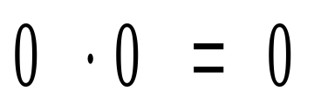
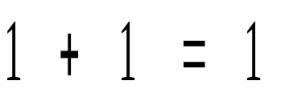
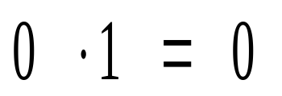
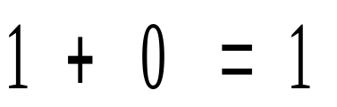
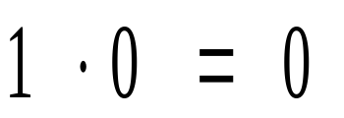
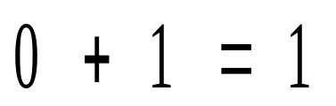
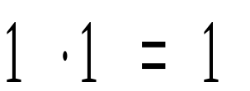
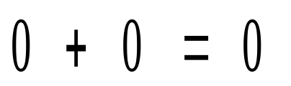
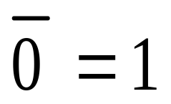
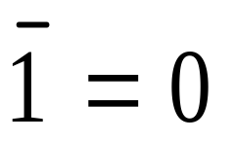
2.2 逻辑代数的基本定理和规律
2.2.1 逻辑代数的基本定理
一、公理

Slide 14
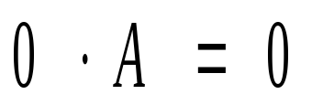
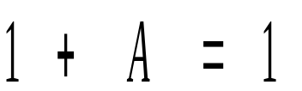
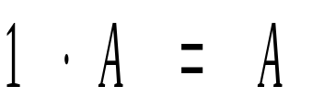
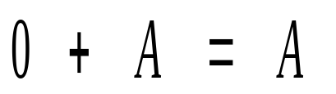
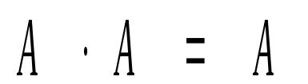
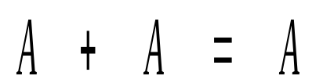
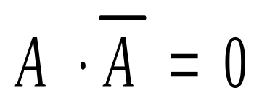
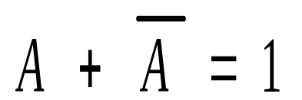
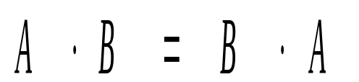
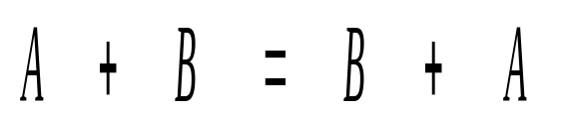
二、公式(可由公理推出)
三、交换律

Slide 15
四、结合律
A(BC)=(AB)C=(AC)B
A+(B+C)=(A+B)+C=(A+C)+B
五、分配律
A(B+C)=AB+AC
A+BC=(A+B)·(A+C) 加法的分配律
证:右式=AA+AC+AB+BC=A+AC+AB+BC
=A(1+C+B)+BC=A+BC=左式

Slide 16
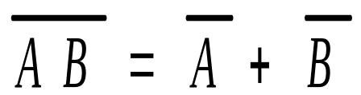
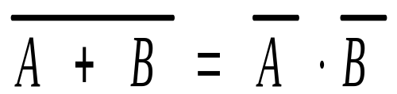
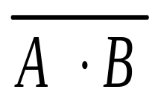


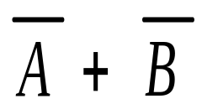
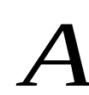
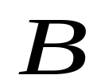
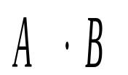
六、摩根律
本质：就是用负逻辑来描述电路
证：用真值表法证明
0 0 0 1 1 1 1
0 1 0 1 1 0 1
1 0 0 1 0 1 1
1 1 1 0 0 0 0

Slide 17
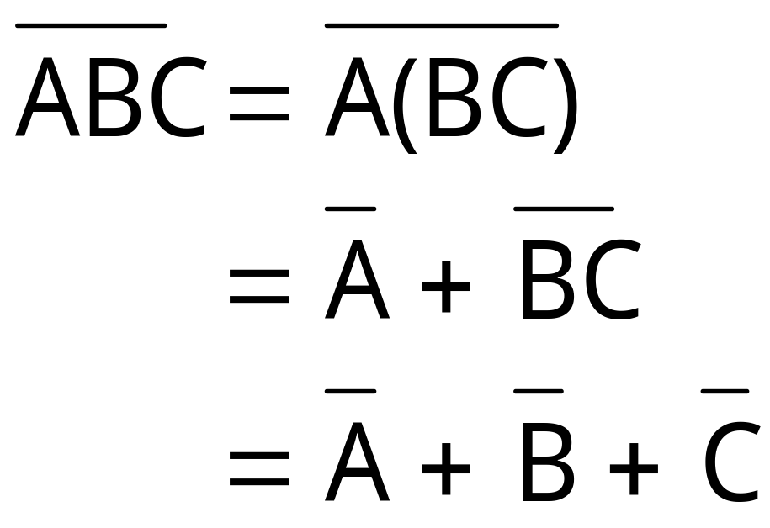
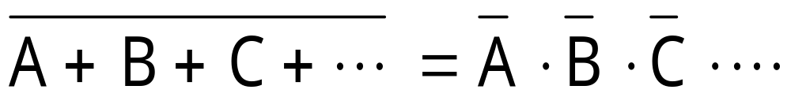
摩根律可以扩展

Slide 18
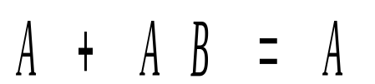
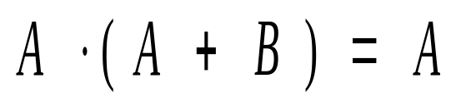
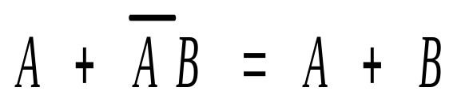
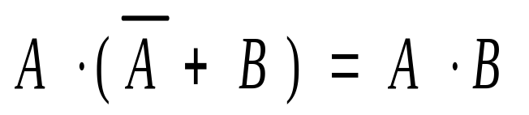
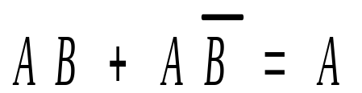
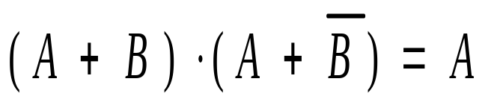
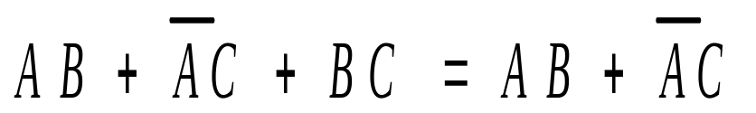
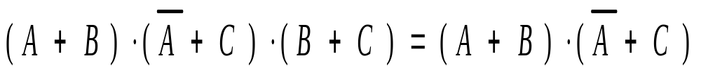
七、其他常用公式（本课件P18-P24自行证明）
吸收律：
消去律：
其它：
冗余律
添加律
在两个乘积项中，若有一个变量是互反的，那么由这两个乘积项中的其它变量组成的新的乘积项就是多余的，可以消去。

Slide 19
若定义开关闭合为1，断开为0；灯亮为1，灯灭为0。
A
B
E
F
真值表
A B F
功能表
0 0 0
A B F
0 1 0
断 断 灭
1 0 0
断 闭 灭
1 1 1
闭 断 灭
闭 闭 亮
逻辑与运算
F=A⸱B
正逻辑描述：
也就是灯亮的逻辑。

Slide 20
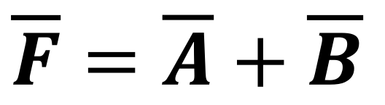
若定义开关闭合为1，断开为0；灯亮为1，灯灭为0。
A
B
E
F
真值表
A B F
功能表
0 0 0
A B F
0 1 0
断 断 灭
1 0 0
断 闭 灭
1 1 1
闭 断 灭
闭 闭 亮
$$\overline{F}=\overline{A}+\overline{B}$$
反逻辑描述：
也就是灯灭的逻辑。

Slide 21
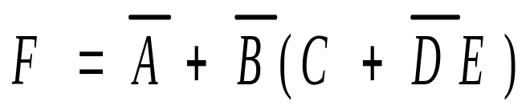
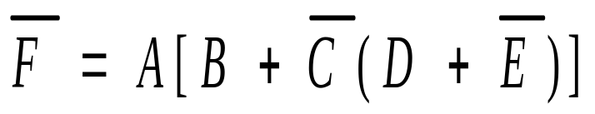
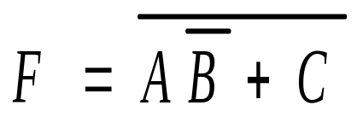
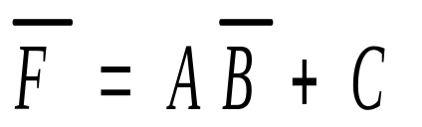
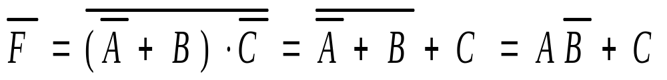
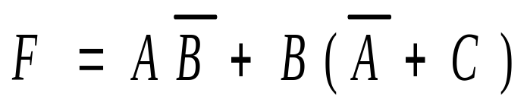
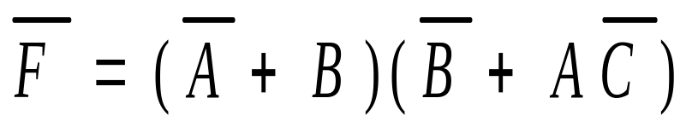
例1：
例2：
(直接去掉反号)
其实反演规则就是摩根律的推广。
例3：
按反演规则可直接写出：

Slide 22
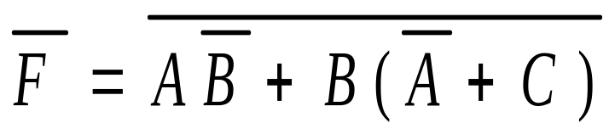
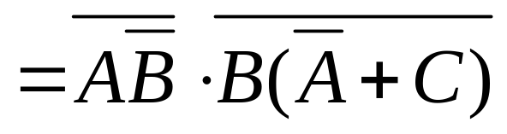
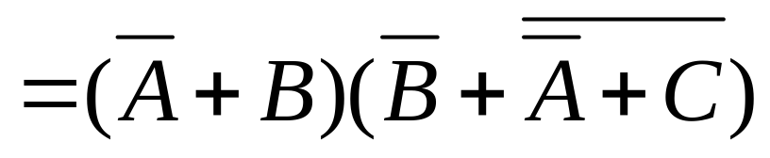
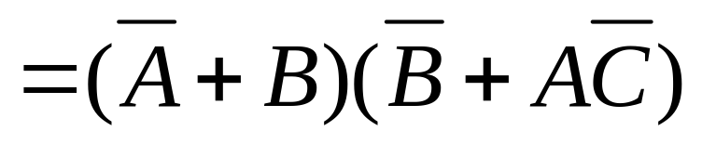
若用摩根律则先对原函数两边取非，得：

Slide 23
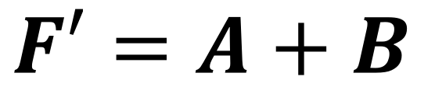
若定义开关闭合为0，断开为1；灯亮为0，灯灭为1。
A
B
E
F
真值表
A B F
功能表
1 1 1
A B F
1 0 1
断 断 灭
0 1 1
断 闭 灭
0 0 0
闭 断 灭
闭 闭 亮
$$F′=A+B$$
负逻辑描述：
也就是对偶函数。

Slide 24
利用对偶规则可以简化等式的证明。
例：试证 A+BC=(A+B)(A+C)
令: F₁=A+BC F₂=(A+B)(A+C)
求两个函数的对偶:
F₁`=A(B+C)=AB+AC F₂`=AB+AC
可知：F₁`= F₂`
所以F₁=F₂ 得证

Slide 25
2.2.3 几种导出(复合)的运算
工程上常用的有：与非、或非、与或非、异或、同或。
A
＆
F
B
A
F＝AB
A
F
A
F
＆
1
B
B
B
A
F＝A＋B
A
＋
A
F
F
1
B
≥1
B
≥1
B
A
F
B

Slide 26
A
B
F
+
C
D
A
&
B
F=AB+CD
≥1
1
A
＆
B
F
C
&
≥1
D
C
D
A
B
F
C
D

Slide 27







异或
同或
异或门的逻辑符号:
A
A
A
F
F
F
B
B
=1
B
曾用符号
国标符号
美国符号
同或门的逻辑符号:
A
A
A
F
=1
F
F
B
B
B
曾用符号
国标符号
美国符号

Slide 28

异或和同或的真值表如下:
A B A B A B
0 0 0 1
0 1 1 0
1 0 1 0
1 1 0 1
结论：偶数个变量的异或和同或是互反的，奇数个变量的异或和同或是相同的。

Slide 29

异或和同或的基本运算公式
(1) 1 0=0 1= 0 1=1 0=
0 0= 1 1=
1 1= 0 0=
(2) 0 A= 1 A=
1 A= 0 A=
A A= A A=
A A= A A=

Slide 30
异或和同或的基本运算公式
(1) 1 0=0 1=1 0 1=1 0=0
0 0=0 1 1=1
1 1=0 0 0=1
(2) 0 A=A 1 A=A
1 A=A 0 A=A
A A=0 A A=1
A A=1 A A=0

Slide 31
(3) 交换律
A B=B A A B=B A
(4) 结合律
A (B C)=(A B) C
A (B C)=(A B) C
(5) 分配律
A(B C)=AB AC
证: 右式=ABAC+ABAC=AB(A+C)+AC(A+B)
=ABC+ABC=A(B C)=左式

Slide 32
A+(B C)=(A+B) (A+C)
证:右式=A+B⸱A+C+(A+B)(A+C)=ABC+A+BC
=A+BC+BC=A+(B C)=左式
(6) 因果互换律
A B C
0 0 0
0 1 1
0 1
1 1 0
若 A B=C 则 A C=B 或 B C=A

Slide 33
2.2.4 正逻辑与负逻辑
各种逻辑运算最终是通过相应的逻辑门来实现的。如果把门电路的输入、输出电压的高电平赋值为“1”，低电平赋值为“0”，这种关系称为正逻辑关系。
如果把门电路的输入、输出电压的高电平赋值为“ 0”，低电平赋值为“ 1”，这种关系称为负逻辑关系。

Slide 34
正逻辑与负逻辑
真值表
若定义开关闭合为1，断开为0。灯亮为1，灯灭为0。
A B F
与运算
A
B
0 0 0
E
F
0 1 0
1 0 0
F1=A·B
1 1 1
功能表
真值表
若定义开关闭合为0，断开为1。灯亮为0，灯灭为1。
A B F
A B F
或运算
1 1 1
断 断 灭
1 0 1
断 闭 灭
0 1 1
F2=A+B
闭 断 灭
0 0 0
闭 闭 亮
F1与F2互为对偶函数
正逻辑函数用负逻辑描述时，就会得到它的对偶函数
若两个逻辑式相等，则它们的对偶式也相等

Slide 35
同一个逻辑电路，在不同的逻辑假定下，其逻辑功能是完全不同的。
如下表：
互为对偶关系
正逻辑 负逻辑
与门 或门
或门 与门
与非门 或非门
或非门 与非门
异或门 同或门
同或门 异或门

Slide 36
由上可见：同一个电路的正逻辑表达式与负逻辑表达式互为对偶式。
如：正逻辑与门F=AB，对应负逻辑的或门F=A+B。
A
F
≥1
&
B

Slide 37
例：正逻辑的与门等价负逻辑的或门
电平表 正逻辑 负逻辑
输入 输出 真值表 真值表
V_{A} V_{B} V_{F} A B F A B F
0V 0V 0V 0 0 0 1 1 1
0V +3.6V 0V 0 1 0 1 0 1
+3.6V 0V 0V 1 0 0 0 1 1
+3.6V +3.6V +3.6V 1 1 1 0 0 0

Slide 38


二、真值表转换法
例1：将 表示成最小项之和
（了解）。
A B C F
根据真值表可得：
0 0 0 0
0 0 1 0
0 1 0 1
0 1 1 0
1 0 0 1
1 0 1 1
1 1 0 1
1 1 1 0

Slide 39

例2：将例1的式子表示成最大项之积。（了解）
A B C F
0 0 0 0
0 0 1 0
0 1 0 1
0 1 1 0
1 0 0 1
1 0 1 1
1 1 0 1
1 1 1 0

Slide 40
根据真值表可得
(标准与或表达式)：
A B C F
0 0 0 0
0 0 1 0
0 1 0 1
0 1 1 0
根据真值表可得
(标准或与表达式)：
1 0 0 1
1 0 1 1
1 1 0 1
1 1 1 0

Slide 41
2.4 逻辑函数的化简
化简的目的：降低成本；提高可靠性；提高工作速度。
2.4.1 公式法化简
最简的含义：
(1)乘积项(或和项)最少；
(2)每项中变量数最少。
化简方法:
(1)公式法(利用公理、定理和规则)
(2)卡诺图法
(3)列表法

Slide 42










一、与或式化简
1、并项法：利用定理
例1：
2、吸收法：利用定理
例2：
3、消去法：利用定理
例3：

Slide 43











4、配项法，利用 及
例4：
例5：
例6：

Slide 44




二、或与式化简 (了解）
对于或与式的化简，可以直接用公理、定理进行化简，也可以先用对偶规则把F的或与式转换成F’的与或式，化简得到F’的最简与或式后，再用对偶规则把F’转换成F的最简或与式。
例1:
冗余定律

Slide 45






例2:

